Slide 1


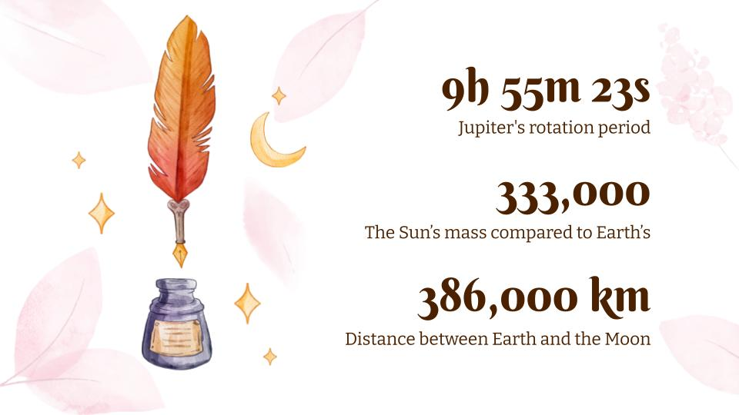

ÔN TẬP GIỮA HỌC KÌ II

Slide 2


HOẠT ĐỘNG 1
TRÒ CHƠI HỘP QUÀ BÍ MẬT
KHỞI ĐỘNG

Slide 3








LUẬT CHƠI
Có 6 hộp quà bí mật, trong đó có 1 hộp quà may mắn. 5 hộp quà còn lại tương ứng với 5 câu hỏi. HS nào mở vào ô hộp quà may mắn sẽ được nhận phần thưởng của hộp quà. HS nào mở được 5 hộp quà còn lại, phải tham gia trả lời câu hỏi chứa đựng trong hộp quà. Trả lời đúng được 1 phần quà trong hộp bí mật. Trả lời sai thì HS khác được trả lời và nhận quà.

Slide 4















Slide 5
Câu 1:
Ở các bài 6,7,8 em đã được học các thể loại văn học nào?
- Truyện truyền kì và truyện trinh thám
- Thơ tám chữ và thơ tự do
Văn bản thông tin giới thiệu một di tích lịch sử
Bạn nhận được một cây bút chì

Slide 6
Câu 2: Từ các thể loại thơ đã học, em thấy ngôn từ thơ có đặc trưng nào?
Đặc trưng của ngôn ngữ thơ
+ có vần và nhịp,
+ có tính hàm súc, cô đọng;
+ có tính biểu cảm cao;
+ giàu nhạc tính.
...
Một tràng pháo tay

Slide 7
Câu 3: Biện pháp tu từ chơi chữ trong câu ca dao sau được thực hiện dựa vào hiện tượng ngôn ngữ nào?
Mùa xuân em đi chợ Hạ
Mua cá thu về, chợ hãy còn đông.
Biện pháp tu từ chơi chữ dùng từ cùng trường nghĩa (xuân, hạ, thu, đông chỉ 4 mùa) kết hợp từ đồng âm (Hạ (địa danh), thu (loài cá), đông (đông đúc, nhiều người).
Một tràng pháo tay

Slide 8
Câu 4: Điền từ thích hợp vào dấu (...) trong câu sau:
“Hãy kể lại giấc mơ em được gặp và trò chuyện với một nhân vật văn học mà em yêu thích.” đây là đề bài thuộc dạng bài (...)
Một tràng pháo tay
Viết truyện sáng tạo.

Slide 9
Câu 5: Thế nào là biến đổi cấu trúc câu? Hãy biến đổi câu chủ động sau thành câu bị động.
Nhà thơ Bằng Việt đã sáng tác bài “Bếp lửa” khi ông đang là sinh viên đi du học ở nước ngoài.
Gợi ý:
- Biến đổi cấu trúc câu là thay đổi kiểu cấu tạo câu mà không làm thay đổi cơ bản nghĩa của câu.
- Chuyển câu chủ động thành công bị động: Bài “Bếp lửa” được nhà thơ Bằng Việt đã sáng tác khi ông đang là sinh viên đi du học ở nước ngoài.
Một tràng pháo tay

Slide 10
- Thể thơ không có quy định bắt buộc về số dòng trong bài và số chữ ở mỗi dòng,
- Về vần, luật bằng trắc và nhịp điệu ->đều có thể thay đổi tuỳ thuộc vào mục đích của người viết.
Thơ tự do

Slide 11


HOẠT ĐỘNG 2 ÔN TẬP

Slide 12
I. TRI THỨC ĐỌC HIỂU
1. Thống kê tên các thể loại, kiểu văn bản và tên văn bản đã học trong 8 tuần kì II
Thể loại | Văn bản
- Chuyện người con gái Nam Xương (Nguyễn Dữ)
- Dế chọi (Bồ Tùng Linh)
1. Truyện truyền kì
2. Truyện trinh thám
- Vụ cải trang bất thành (Trích Sơ-lốc Hôm – Đoi-lơ)
- Gói thuốc lá (Thế Lữ)
3. Thơ tám chữ
- Quê hương (Tế Hanh)
- Chiều xuân (Anh Thơ)
4. Thơ tự do
- Bếp lửa (Bằng Việt)
- Nhật kí đô thị hoá (Mai Văn Phấn)

Slide 13
5. Văn bản thông tin giới thiện một di tích lịch sử | - Quần thể di tích Cố đô Huế (Theo khamphahue.com.vn) - Cùng nhà văn Tô Hoài ngắm phố phường Hà Nội (Trần Đăng Khoa) - Đền tháp vẫn ngủ yên (Theo Quỳnh Trang) - Di tích Địa đạo Củ Chi (Theo special.vietjnamplus.vn)

Slide 14
2. Đặc điểm thể loại của các văn bản đọc hiểu
a. Sự khác nhau giữa truyện truyền kì và truyện trinh thám
Truyện truyền kì | Truyện trinh thám
- Là thể loại văn xuôi tự sự có nguồn gốc từ Trung Quốc, kể về những chuyện kì ảo, trong đó, cốt truyện thường được xây dựng trên những câu chuyện trong dân gian hoặc trong cuộc sống.
- Là truyện viết về việc điều tra, khám phá các vụ án hoặc những bí mật cần được đưa ra ánh sáng.
- Truyện thường bắt đầu bằng một sự việc bất ngờ hoặc tình huống gay cấn, kế đó là những diễn biến căng thẳng, kịch tính...

Slide 15
Truyện truyền kì | Truyện trinh thám
- Nhân vật chính là những người bình dân, trí thức, quan lại, thương nhân, ca nữ, ... - Điểm nổi bật ở truyện truyền kì là sử dụng nhiều yếu tố kì ảo. - Không gian, thời gian, sự việc, con người,… có sự kết hợp giữa những chi tiết có thật với không có thật. | - Nhân vật chính của truyện trinh thám thường là các thám tử hoặc điều tra viên. họ là những người có khát vọng truy tìm sự thật, dám đấu tranh cho lẽ phải, kiên quyết chống lại cái ác, cái xấu;

Slide 16
b. Thơ tám chữ và thơ tự do
Thơ tám chữ | Thơ tự do
- Là thể thơ trong đó mỗi dòng thơ có tám chữ (tiếng),
- Ngắt nhịp đa dạng,
- Gieo vần theo nhiều cách khác nhau nhưng phổ biến nhất là vần chân.
- Dung lượng: gồm nhiều đoạn dài với số dòng không hạn định hoặc có thể được chia thành các khổ.
- Là thể thơ không có quy định bắt buộc về số dòng trong bài và số chữ ở mỗi dòng,
- Về vần, luật bằng trắc và nhịp điệu ->đều có thể thay đổi tuỳ thuộc vào mục đích của người viết.

Slide 17
c. Văn bản giới thiệu về một di tích lịch sử
- Là loại văn bản thông tin tập trung giới thiệu về những công trình xây dựng có giá trị.
- Cách trình bày thông tin văn bản giới thiệu về một di tích lịch sử thường trình bày theo trật tự thời gian, không gian, quan hệ nguyên nhân – kết quả, phân loại các đối tượng, so sánh và đối chiếu...

Slide 18
3. Những điểm cần lưu ý khi đọc hiểu các loại văn bản.
STT | THỂ LOẠI | NHỮNG ĐIỂM CẦN LƯU Ý KHI ĐỌC HIỂU
1 | Truyện truyền kì | …………………………………………………............ …………………………………………………............
2 | Truyện trinh thám | ………………………………………………….…………………………………………………...................
3 | Thơ tám chữ và thơ tự do | …………………………………………………............ ……………………………………………………........
4 | Văn bản thông tin giới thiệu một di tích lịch sử | …………………………………………………........... ……………………………………………………........

Slide 19
HOẠT ĐỘNG NHÓM
- Đại diện 3 cặp đôi trả lời với ba kiểu văn bản:
+ Cặp đôi 1: Cách đọc truyện truyền kì
+ Cặp đôi 2: Cách đọc truyện trinh thám
+ Cặp đôi 3: Cách đọc văn bản thơ tám chữ và thơ tự do
+ Cặp đôi 4: Cách đọc văn bản thông tin giới thiệu một di tích lịch sử
- Các cặp nhóm khác nhận xét, bổ sung câu trả lời của các nhóm.

Slide 20
STT | THỂ LOẠI | NHỮNG ĐIỂM CẦN LƯU Ý KHI ĐỌC HIỂU
1 | Truyện truyền kì | - Tóm tắt chuỗi sự kiện của tác phẩm, xác định không gian, thời gian trong truyện. - Tìm hiểu các nhân vật. - Xác định các yếu tố kì ảo và vai trò của yếu tố kì ảo trong truyện. - Nêu được chủ đề của truyện và ý nghĩa nhân sinh của truyện.

Slide 21
2 | Truyện trinh thám | - Nhận diện được tình huống nảy sinh vụ án xuất hiện ở phần đầu của truyện. Bám sát các tình huống của câu chuyện, nhất là những chi tiết quan trọng, có ý nghĩa bước ngoặt để khám phá ra sự thật. - Xác định được nhân vật chính (thám tử hoặc điều tra viên…). Tìm hiểu những hành động, việc làm, lời nói, suy nghĩ, phán đoán của nhân vật này trong quá trình tìm ra vụ việc.

Slide 22
2 | Truyện trinh thám | - Phân tích nét đặc sắc nghệ thuật kể chuyện qua việc xây dựng tình huống, lựa chọn ngôi kể, thay đổi điểm nhìn, ngôn ngữ và giọng điệu khi kể. - Suy nghĩ về những vấn đề có ý nghĩa xã hội, nhân sinh mà truyện đặt ra và liên hệ với cuộc sống ngày nay.

Slide 23
3 | Thơ tám chữ và thơ tự do | - Khi đọc chú ý cách gieo vần, ngắt nhịp. - Xác định được hình tượng được khắc họa trong bài thơ. Chỉ ra chủ thể trữ tình và cảm hứng chủ đạo trong bài thơ. - Tìm được kết cấu, bố cục của bài thơ. - Xác định và phân tích được việc sử dụng từ ngữ, hình ảnh, biện pháp tu từ, ... nổi bật trong bài thơ. - Hiểu được chủ đề, tư tưởng của bài thơ. - Liên hệ đến cuộc sống thực tại của bản thân.

Slide 24
4 | Văn bản thông tin giới thiệu một di tích lịch sử | - Xác định đặc điểm của loại VB: mục đích viết, cấu trúc, đặc điểm hình thức cách trình bày thông tin trong VB. - Nhận biết và chỉ ra được tác dụng của cách trình bày thông tin trong VB. - Xác định được thông tin cơ bản và chi tiết của VB, vai trò của các chi tiết trong VB. - Nhận biết và chỉ ra quan hệ giữa phương tiện ngôn ngữ và phương tiện phi ngôn ngữ; sự kết hợp các phương thức biểu đạt trong VB. - Chú ý đến mối quan hệ giữa thông tin cơ bản với nhan đề của VB. - Rút ra được thông điệp, bài học.

Slide 25
II. TRI THỨC TIẾNG VIỆT
HOẠT ĐỘNG NHÓM
Bài học (8 tuần học kì II) | Phạm vi kiến thức tiếng Việt | Trọng tâm cần nhớ
Bài 6
Bài 7
Bài 8

Slide 26
Bài học (8 tuần học kì II) | Phạm vi kiến thức tiếng Việt | Trọng tâm cần nhớ
Bài 6 | Biến đổi và mở rộng cấu trúc câu | - Biến đổi cấu trúc câu: + Là thay đổi kiểu cấu tạo câu mà không làm thay đổi cơ bản nghĩa của câu. Sự biến đổi cấu trúc câu của câu thường nhằm mục đích nhấn mạnh ý, tăng cường sự liên kết câu hoặc làm cho cách diễn đạt phong phú, sinh động hơn. + Các kiểu biến đổi cấu trúc câu thường gặp là: thay đổi trật tự các thành phần trong câu và biến đổi câu chủ động thành câu bị động.

Slide 27
Bài học (8 tuần học kì II) | Phạm vi kiến thức tiếng Việt | Trọng tâm cần nhớ
Bài 6 | Biến đổi và mở rộng cấu trúc câu | - Mở rộng cấu trúc câu + Là thêm thành phần phụ, thành phần biệt lập cho câu hoặc mở rộng các thành phần câu. + Nhằm biểu thị rõ ràng, chính xác nội dung cần diễn đạt hoặc thể hiện các sắc thái tình cảm, sự đánh giá của người nói (người viết) đối với sự vật, sự việc được nói đến trong câu.

Slide 28
Bài 7 | Các biện pháp tu từ chơi chữ, điệp thanh và điệp vần | - Chơi chữ: + Là biện pháp tu từ thể hiện ở việc người nói (người viết) khai thác nét đặc sắc về mặt ngữ âm, chữ viết, ngữ nghĩa của các từ ngữ để tạo nên sự bất ngờ, làm cho câu nói dí dỏm, hài hước và thú vị… + Các dạng chơi chữ thường gặp như: dùng từ đồng âm, nói lại, trại âm, điệp âm, dùng từ đa nghĩa, đồng nghĩa, trái nghĩa.

Slide 29
Bài 7 | Các biện pháp tu từ chơi chữ, điệp thanh và điệp vần | - Điệp thanh: là biện pháp tu từ thể hiện ở việc người nói (người viết) dùng lặp lại nhiều lần một kiểu thanh điệu ở các âm tiết nhằm tạo âm hưởng nhất định cho câu thơ, câu văn và nhấn mạnh vào một nghĩa nào đó. - Điệp vần: là biện pháp tu từ thể hiện ở việc người nói (người viết) dùng lặp lại một vần ở tất cả các âm tiết đứng gần nhau nhằm tạo âm hưởng, vần điệu nhất định cho câu thơ, câu văn và nhấn mạnh vào một nghĩa nào đó.

Slide 30
Bài 8 | Câu rút gọn và câu đặc biệt | - Câu rút gọn: + Là câu đã lược bỏ một hoặc một số thành phần bắt buộc trong câu (như chủ ngữ, vị ngữ hay các thành phần phụ bắt buộc của cụm từ). + Làm cho câu văn ngắn gọn, vừa thông tin được nhanh vừa tránh lặp lại các từ ngữ đã xuất hiện trong câu đứng trước; tạo liên kết với câu đứng trước chặt chẽ hơn. Trong một số trường hợp, việc lược bỏ chủ ngữ còn ngụ ý: hành động, đặc điểm nêu ở vị ngữ là của mọi người.

Slide 31
Bài 8 | Câu rút gọn và câu đặc biệt | - Câu đặc biệt + Là loại câu không có cấu tạo theo mô hình chủ ngữ - vị ngữ mà chỉ có một trung tâm cú pháp chính. Loại câu này do một từ hoặc một cụm từ (trừ cụm chủ - vị) cấu tạo thành. + Tác dụng: Xác định bối cảnh (thời gian, nơi chốn, tình huống,...), sự có mặt của người, vật, hiện tượng; dùng để gọi đáp; biểu lộ cảm xúc hoặc sự đánh giá.

Slide 32
III. TRI THỨC PHẦN VIẾT
1. Yêu cầu luyện viết đã học ở kì II:
 | Kiểu bài | Yêu cầu
Bài 6 | - Kiểu bài: Viết truyện kể sáng tạo (Văn bản tự sự) | - Là tạo lập văn bản tự sự có các yếu tố hư cấu và có tính chất nghệ thuật nhất định. Người viết có thể tưởng tưởng tượng những sự việc, nhân vật hoàn toàn không có thật. Truyện đã thể hiện những gửi gắm những thông điệp về cuộc sống.

Slide 33
Bài 7 | - Kiểu VB biểu cảm: ghi lại cảm nghĩ về một bài thơ tám chữ | - Nêu lên những suy nghĩ và rung động của em về bài thơ đó. - Kiểu đoạn văn: Biểu cảm

Slide 34
Bài 8 | - Kiểu bài nghị luận xã hội: Viết bài văn nghị luận xã hội về một vấn đề cần giải quyết | - Nêu lên được vấn đề cần giải quyết. - Triển khai tường minh, mạch lạc; làm rõ những hạn chế của vấn đề cần được khắc phục. - Trình bày được một số giải pháp khả thi và có sức thuyết phục để giải quyết những hạn chế của vấn đề.

Slide 35
2. Dàn ý chung cho các dạng bài
Dàn ý chung của bài văn viết truyện sáng tạo
Các phần | Yêu cầu cụ thể
Mở đầu câu chuyện | - Giới thiệu tên câu chuyện, tình huống, không gian, thời gian diễn ra câu chuyện.

Slide 36
Phát triển câu chuyện | - Kể câu chuyện theo trình tự hợp lí, theo trình tự các sự việc, các sự việc cần rõ ràng. - Cần có những chi tiết là dấu hiệu báo trước hoặc gợi ý cho điều sẽ xảy ra để tạo nên tính lô-gíc của cốt truyện và sự tò mò, hồi hộp cho người đọc - Sử dụng các chi tiết miêu tả không gian, thời gian, nhân vật để câu chuyện thêm sinh động. - Xây dựng hội thoại để khắc họa nhân vật và phát triển mạch sự kiện. - Xây dựng mạch lập luận của nhà điều tra sao cho logic, thuyết phục.

Slide 37
Kết thúc câu chuyện | - Nêu những suy nghĩ và cảm xúc của bản thân về câu chuyện hoặc nêu kết thúc của câu chuyện dưới góc nhìn của nhân vật (nếu đóng vai kể chuyện).

Slide 38
b. Dàn ý chung của đoạn văn ghi lại cảm nghĩ sau khi đọc một bài thơ tám chữ
Mở đoạn | Nêu cảm nghĩ chung về một yếu tố nội dung hay nghệ thuật đặc sắc ở bài thơ
Thân đoạn | Nêu cụ thể cảm nhận, suy nghĩ của em về yếu tố nội dung hay nghệ thuật đặc sắc đã xác định ở mở đoạn: - Cảm nghĩ về những yếu tố nghệ thuật và tác dụng của thể thơ tám chữ trong việc tạo nên nét đặc sắc. - Cảm nghĩ về phương diện nội dung của bài thơ (mạch cảm xúc, chủ đề, thông điệp).
Kết đoạn | Khái quát lại cảm xúc, suy nghĩ của bản thân về yếu tố nội dung hoặc nghệ thuật đặc sắc đã trình bày và ý nghĩa của nó đối với bản thân.

Slide 39
c. Dàn ý chung của bài viết văn nghị luận xã hội về một vấn đề cần giải quyết
Mở bài | Giới thiệu và nêu quan điểm về vấn đề giải quyết
Thân bài | - Trình bày cụ thể các biểu hiện của vấn đề cần giải quyết. - Lí giải về những tác hại/ hậu quả của vấn đề cần giải quyết. - Chỉ ra và phân tích những nguyên nhân dẫn tới vấn đề. - Đề xuất được giải pháp để giải quyết vấn đề.
Kết bài | - Khẳng định quan điểm của bản thân về vấn đề. - Nêu suy nghĩ mong muốn của bản thân lên quan đến vấn đề.

Slide 40
IV. TRI THỨC VỀ PHẦN NÓI VÀ NGHE
Kĩ năng | Nội dung
Nói | - Bài 6: Kể một câu chuyện tưởng tượng: + Câu chuyện cần được kể rõ ràng, cụ thể, dễ theo dõi. + Giọng kể diễn cảm, có ngữ điệu theo diễn biến nội dung, tình huống, cảm xúc của nhân vật. - Bài 8: Thực hiện một cuộc phỏng vấn ngắn.
Nghe | - Bài 6: Nghe nội dung chính một câu chuyện chú ý yếu tố tưởng tượng. - Bài 7: Nghe và nhận biết tính thuyết phục của một ý kiến về thơ tám chữ
Nói nghe tương tác | - Trao đổi một cách xây dựng, tôn trọng các ý kiến khác biệt - Thảo luận nhóm về một vấn đề gây tranh cãi.

Slide 41
3. HOẠT ĐỘNG 3: THỰC HÀNH ĐỀ ÔN LUYỆN TỔNG HỢP
Đề tham khảo
KIỂM TRA GIỮA KÌ II
I. ĐỌC HIỂU (4,0 điểm)
Đọc văn bản sau:
CHIÊM NGƯỠNG DI SẢN
VĂN MIẾU QUỐC TỬ GIÁM - HỒN THIÊNG DÂN TỘC
1.1. Lịch sử hình thành của Văn Miếu Quốc Tử Giám
Văn Miếu được xây dựng vào những năm 1070 dưới thời vua Lý Thánh Tông. Nơi đây thờ Khổng Tử, Chu Công và Tứ phối. Vào những năm 1076, vua Lý Nhân Tông cho lập thêm một công trình bên cạnh mang tên Quốc Tử Giám - Trường đại học dành riêng cho con cái của vua chúa và các gia đình quan lại, quý tộc.

Slide 42
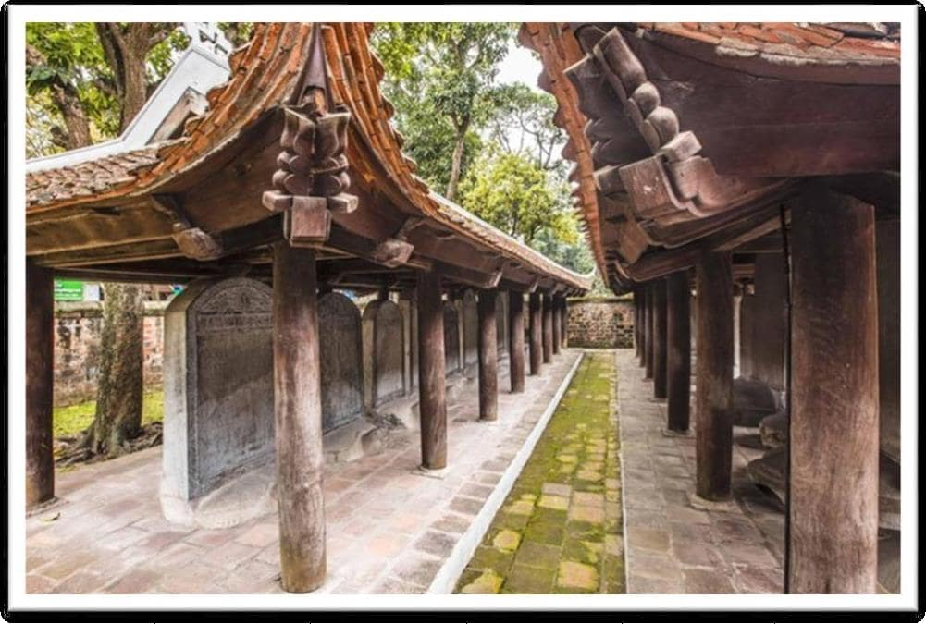
Cho đến thời vua Trần Thái Tông, Quốc Tử Giám được đổi tên thành Quốc học viện. Nơi đây thu nhận con cái thường dân ưu tú và có sức học xuất sắc. Sang đến thời hậu Lê, vào đời vua Lê Thánh Tông thì nơi này lại bắt đầu cho dựng bia của những người thi đỗ tiến sĩ.
Hình 1: Khu nhà bia tiến sĩ

Slide 43
1.2. Kiến trúc độc đáo của di tích Văn Miếu Quốc Tử Giám
Quần thể di tích Văn Miếu - Quốc Tử Giám hiện tại có diện tích rộng hơn 54.300m2. Nơi này bao gồm rất nhiều công trình kiến trúc lớn nhỏ khác nhau. Khuôn viên được bao bọc bởi những bức tường gạch. Trải qua rất nhiều lần tu sửa, quần thể di tích này còn lại các công trình như: Đại Trung môn, Hồ Văn, Văn Miếu môn, Khuê Văn Các, bia tiến sĩ, Đại Thành môn, nhà Thái Học, giếng Thiên Quang.
Phía Đông và Tây là nhà giảng dạy với 2 dãy đều có tổng cộng 14 gian. Phòng học của học sinh tam xá đều có tất cả ba dãy, mỗi dãy gồm 25 gian, mỗi gian chỉ chứa 2 người. Kiến trúc Văn Miếu mà bạn thấy hiện nay đều là kiến trúc thời đầu nhà Nguyễn. Quần thể kiến trúc của Văn Miếu được xây dựng theo bố cục đối xứng theo từng lớp, từng khu dựa trên trục Bắc Nam.

Slide 44
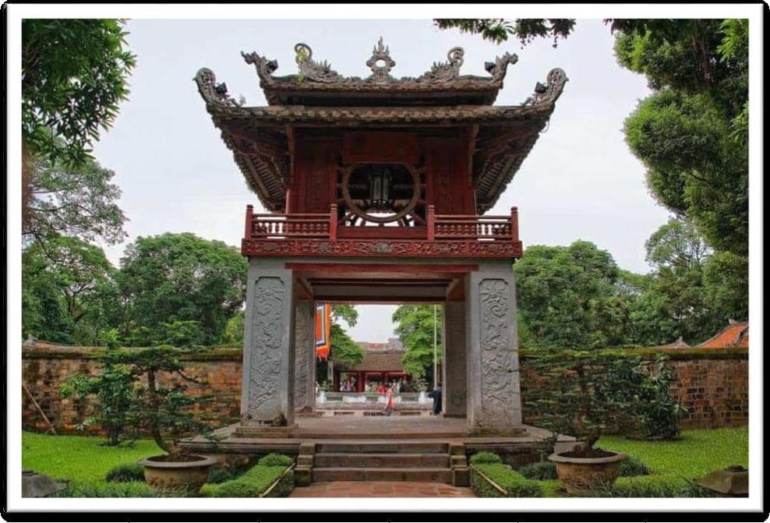
Phía chính diện của Văn Miếu có một hồ nước lớn gọi là hồ Văn Chương. Giữa hồ có gò Kim Châu, trước đây có thêm lầu để ngắm cảnh. Cổng chính có tứ trụ, hai bên tả hữu có phần bia “Hạ Mã”, xung quanh khu vực được xây tường rào cao bao quanh.
Hình 2: Khuê văn các

Slide 45
1.3. Văn Miếu Quốc Tử Giám có ý nghĩa gì?
Văn Miếu Quốc Tử Giám không đơn thuần chỉ là trường đại học đầu tiên của nước Việt mà còn là biểu tượng của truyền thống hiếu học, là một ngọn đuốc luôn rực cháy trong hành trình thắp sáng tri thức. Đến đây, bạn sẽ cảm nhận được những động lực to lớn từ những cái tên khắc trên bảng vàng từ thở ông cha ta. Ngày nay, Quốc Tử Giám còn là nơi tổ chức các hoạt động khen tặng những học sinh ưu tú, tổ chức các hội thơ và là điểm tham quan thu hút đông đảo du khách. Vào dịp tết cổ truyền, nơi đây trở thành điểm hẹn “xin chữ” của tất cả mọi người với mong ước cầu mong một năm mới an lành, đủ đầy.
(Trích: https://mia.vn/cam-nang-du-lich/chiem-nguong-di-san-van-mieu-quoc-tu-giam-hon- thieng-dan-toc-2664)

Slide 46
Thực hiện các yêu cầu sau:
Câu 1. Xác định thể loại của văn bản trên.
Câu 2. Cho biết Văn Miếu Quốc Tử Giám được xây dựng dưới triều đại vua nào?
Câu 3. Phân tích tác dụng của các đề mục 1.1, 1.2, 1.3 trong việc thể hiện nội dung văn bản.
Câu 4. Phân tích tác dụng của yếu tố phi ngôn ngữ được sử dụng trong văn bản.
Câu 5. Em có đồng tình với quan điểm của tác giả cho rằng: “Văn Miếu Quốc Tử Giám không đơn thuần chỉ là trường đại học đầu tiên của nước Việt mà còn là biểu tượng của truyền thống hiếu học” không? Vì sao?

Slide 47
Phần II. Viết (6,0 điểm)
Câu 1. (2,0 điểm) Viết đoạn văn (khoảng 200 chữ) nêu cảm nghĩ của em về đoạn thơ sau:
MÙA THU CHO CON
(Trích) Nguyễn Hạ Thu Sương
    "Nắng mùa thu như ươm vàng rót mật
    Tiếng trống trường rộn rã bước chân vui
    Niềm hân hoan trong ánh mắt rạng ngời
    Con đến trường học bao điều mới lạ.
    Con hãy đi bằng đôi chân kiêu hãnh
    Và con tim mang ánh lửa tự hào
    Con hãy cháy hết mình cho hoài bão
    Với niềm tin của tuổi trẻ tươi hồng.

Slide 48
Con hãy nhớ giữa bộn bề cuộc sống
Nhận và cho, biết chia sẻ cho đời
Sống bao dung nhân ái với mọi người
Mở tấm lòng, tình yêu thương sẽ tới.
Con hãy nhớ trong muôn triệu lí do
Không có lí do cho sự chùn bước
Không nặng trong tâm những điều mất được
Bởi quanh con đều là những yêu tin.
(...)
(Nguyễn Hạ thu Sương, văn học và tuổi trẻ, số tháng 9/2023, NXG Giáo dục, 2023, trang 94)

Slide 49
* Chú thích
Nguyễn Hạ Thu Sương là một nhà giáo yêu thích thơ ca. Bài thơ Mùa thu cho con như lời ru của người mẹ viết cho con của mình khi bước vào một năm học mới. Bài thơ được đăng trên tạp chí Văn học và tuổi trẻ, số tháng 9/2023.
Câu 2. (4,0 điểm)
Viết bài văn nghị luận (khoảng 600 chữ) bàn về tầm quan trọng của việc trang bị kĩ năng sống đối với giới trẻ.

Slide 50
HƯỚNG DẪN ĐÁP ÁN
Phần | Câu | Nội dung
I |  | ĐỌC HIỂU
 | 1 | Thể loại: Văn bản thông tin giới thiệu về một di tích lịch sử.
 | 2 | Văn Miếu Quốc Tử Giám được xây dựng dưới triều đại vua Lý Thánh Tông.
 | 3 | Các đề mục 1.1, 1.2, 1.3 của văn bản trên có tác dụng: - Nhấn mạnh nội dung chính của văn bản. - Tạo nên sự mạch lạc, tính thuyết phục cho văn bản.

Slide 51
4 | Yếu tố phi ngôn ngữ được sử dụng trong văn bản: Hình ảnh + Hình 1: Khu nhà bia tiến sĩ + Hình 2: Khuê văn các - Tác dụng của yếu tố phi ngôn ngữ được sử dụng trong văn bản: + Làm cho văn bản trở nên sinh động, hấp dẫn; + Tác động trực quan đến người đọc.
5 | - Học sinh nêu được ý kiến của bản thân về quan điểm của tác giả: Đồng tình/ không đồng tình/ kết hợp 2 ý kiến. - HS lý giải hợp lý, thuyết phục.

Slide 52
II |  | VIẾT
 | Câu 1 | Viết đoạn văn (khoảng 200 chữ) nêu cảm nghĩ của em về đoạn thơ trích trong bài “Mùa thu cho con” của Nguyễn Hạ Thu Sương.
 |  | a. Xác định được yêu cầu về hình thức, dung lượng của đoạn văn: Xác định đúng yêu cầu về hình thức và dung lượng (khoảng 200 chữ) của đoạn văn. Thí sinh có thể trình bày đoạn văn theo cách diễn dịch, quy nạp, tổng – phân – hợp, móc xích hoặc song hành
 |  | b. Xác định đúng đối tượng biểu cảm: đoạn thơ trích trong bài “Mùa thu cho con” của Nguyễn Hạ Thu Sương

Slide 53
c. Triển khai vấn đề
* Xác định được các ý phù hợp để làm rõ nội dung, nghệ thuật bài thơ, bày tỏ được cảm xúc về bài thơ, sau đây là một số gợi ý:
- Mở đoạn: Nêu cảm nghĩ chung về đoạn thơ.
+ Giới thiệu bài thơ “Mùa thu cho con” của Nguyễn Hạ Thu Sương
+ Nêu cảm xúc chung của em về đoạn thơ hoặc một yếu tố nào đó về nội dung hoặc nghệ thuật của đoạn thơ:

Slide 54
- Thân đoạn: Nêu cụ thể cảm xúc của em về yếu tố nội dung hoặc nghệ thuật đặc sắc khiến em yêu thích.
+ Nêu những cảm nhận của em về nội dung bài thơ:
+ + Bài thơ là những tâm tình, những lời nhắn nhủ của cha mẹ đến con cái trước thời khắc rất hệ trọng, thiêng liêng là khi con bắt đầu một năm học mới, một hành trình chinh phục ước mơ, tích lũy tri thức để vững vàng bước vào đời.

Slide 55
+ + Khổ thơ đầu là khung cảnh thời gian, không gian của buổi tựu trường:"Nắng mùa thu như ươm vàng rót mật...Con đến trường học bao điều mới lạ.". Hình ảnh so sánh "Nắng mùa thu như ươm vàng rót mật" gợi không gian mùa thu rực rỡ, ngọt ngào. Những từ láy “rộn rã, hân hoan” kết hợp với những hình ảnh “bước chân vui, ánh mắt rạng ngời” đã diễn tả được niềm vui sướng hân hoan của lớp lớp học trò khi chào đón năm học mới. Cánh cổng trường mở ra, năm học mới bắt đầu, một hành trình mới đầu hứa hẹn đang chờ các con đến trường học bao điều mới lạ. Những vần thơ vừa là sự tin yêu của các bậc phụ huynh đặt vào trường lớp, vừa là sự đồng hành, cổ vũ cho cha mẹ vơi chặng khởi đầu của con cái mình.

Slide 56
+ Hai khổ thơ tiếp theo là những lời ân cần trao gửi, dặn dò của cha mẹ với con trước thềm năm học mới. Cha mẹ mong con tự tin, tự hào bước đi để chinh phục ước mơ. Hình ảnh đôi chân kiêu hãnh ẩn dụ cho sự tự lập, tự tin của chính mình; con tim mang ánh lửa tự hào, cháy hết mình cho hoài bão ẩn dụ cho nhiệt huyết, cho sức trẻ tràn đầy. Bằng cách nói hình ảnh đầy ẩn ý, cha mẹ đang khích lệ con hãy mạnh mẽ, tự tin vững bước. Và dù cháy hết mình cho hoài bão, những con không được quên việc trau dồi những giá trị quan trọng: biết chia sẻ cho đời, sống bao dung nhân ái với mọi người, mở tấm lòng. Tiếp nối lời căn dặn, cha mẹ khích lệ con hãy luôn mãnh mẽ tiến lên. Hãy xem nhẹ những điều được mất để đôi chân mạnh mẽ tiến lên. Câu thơ cuối đoạn tiếp cho con niềm tin vào cuộc đời Bởi quanh con đều là những yêu tin.

Slide 57
+ Nêu những cảm nhận của em về hình thức nghệ thuật của bài thơ:
+ Thể thơ 8 chữ với sự linh hoạt về vần nhịp, không bị gò bó về vần, chủ yếu là vần chân, vần liền, có khổ, dù không có vần, đọc trúc trắc ngang ngang như khổ thơ đầu những vẫn rất nhịp nhàng bởi mạch liên kết về nội dung, cảm xúc. Giọng điệu thơ chân thành, tha thiết, là lời dặn dò những không hề lên gân lên cốt mà là thủ thỉ rất phù hợp tâm tình của cha mẹ dành cho con cái trước thềm năm học mới.

Slide 58
+ Ngôn ngữ, hình ảnh thơ là sự kết hợp giữa nhưng hình ảnh gần gũi, giản dị như: nắng mùa thu, tiếng trống trường, trang sách với những hình mang ý nghĩa biểu tượng đầy hàm ý sâu xa đôi chân kiêu hãnh, con tim mang ánh lửa tự hào, cháy hết mình cho hoài bão, tuổi trẻ tươi hồng, tình yêu thương sẽ tới, những điều mất được, những yêu tin đã góp phần truyền tải một cách đầy đủ, thấm thía những ước mong của cha mẹ muốn gửi gắm tới con cái của mình.

Slide 59
+ Chia sẻ cảm xúc, suy nghĩ, liên tưởng, tưởng tượng của em về bài thơ/ thông điệp mà bài thơ mang đến cho em
Bài thơ thể hiện những lời dặn dò chân thành của người mẹ dành cho con trước khi con bước vào một chặng đường mới. Đó là những lời khuyên về cách sống, về thái độ sống, về ước mơ và hoài bão. Qua đó, người mẹ muốn truyền đạt đến con những giá trị sống cao đẹp như: sự tự tin, lòng nhân ái, tinh thần trách nhiệm,...
- Kết đoạn: Khái quát lại cảm nghĩ của bản thân về yếu tố mang lại cảm xúc ấy.

Slide 60
d. Diễn đạt: Đảm bảo chuẩn chính tả, dùng từ, ngữ pháp tiếng Việt, liên kết câu trong đoạn văn.
e. Sáng tạo Thể hiện suy nghĩ cảm xúc về vấn đề bài thơ; có cách diễn đạt mới mẻ.

Slide 61
Câu 2 | Viết bài văn nghị luận (khoảng 600 chữ) bàn về tầm quan trọng của việc trang bị kĩ năng sống đối với giới trẻ.
 | a. Xác định được yêu cầu của kiểu bài Xác định được yêu cầu của kiểu bài: nghị luận xã hội
 | b. Xác định đúng vấn đề cần nghị luận: tầm quan trọng của việc trang bị kĩ năng sống đối với giới trẻ..

Slide 62
c. Triển khai vấn đề nghị luận
- Xác định được các ý chính của bài viết
- Sắp xếp được các ý theo bố cục hợp lí ba phần của bài văn nghị luận. Có thể tham khảo cách triển khai sau:
* Mở bài: Giới thiệu vấn đề nghị luận.
* Thân bài:
- Giải thích: Kĩ năng sống (kĩ năng giao tiếp, ứng xử, kĩ năng ứng phó, kĩ năng hợp tác,….) là năng lực giải quyết và xử lí những thách thức của cuộc sống được biểu hiện qua những hành vi phù hợp khi tương tác với môi trường xung quanh.

Slide 63
- Vai trò quan trọng của việc trang bị kĩ năng sống đối với giới trẻ:
+ Việc trang bị kĩ năng sống là yêu cầu thiết yếu đối với giới trẻ, không chỉ giúp họ tồn tại mà còn để nâng cao chất lượng cuộc sống.
+ Việc trang bị kĩ năng sống đặc biệt giúp ích cho giới trẻ trong một thế giới luôn thay đổi và trong thời kì hội nhập. Kĩ năng sống giúp giới trẻ có cách ứng xử văn hoá, linh hoạt và hiệu quả trước những tình huống bất ngờ nảy sinh trong cuộc sống; biết cách ứng phó để bảo vệ bản thân và cộng đồng trước những nguy cơ; khẳng định và hoàn thiện chính mình….

Slide 64
- Thiếu kĩ năng sống, người trẻ sẽ thiếu tự tin, thiếu sự chủ động khi cuộc sống thay đổi; không dám thể hiện bản thân, không có cơ hội khẳng định chính mình… và sẽ khó thành công hơn trong cuộc sống.
- Mọi người, đặc biệt là giới trẻ cần nhận thức được vai trò quan trọng của kĩ năng sống. Bên cạnh kiến thức sách vở, mỗi người cần phải trao dồi kĩ năng sống để dễ dàng thích nghi với cuộc sống và đóng góp cho xã hội.
- Dẫn chứng: HS lấy dẫn chứng phù hợp.
- Liên hệ bản thân …
* Kết bài: Khẳng định vấn đề nghị luận

Slide 65
d. Diễn đạt Đảm bảo chuẩn chính tả, dùng từ, ngữ pháp tiếng Việt, liên kết văn bản.
e. Sáng tạo Thể hiện suy nghĩ sâu sắc về vấn đề nghị luận; có cách diễn đạt mới mẻ.

